Slide 1
Uso de socket em java
Alisson Lucena
Gustavo Costa

Slide 2
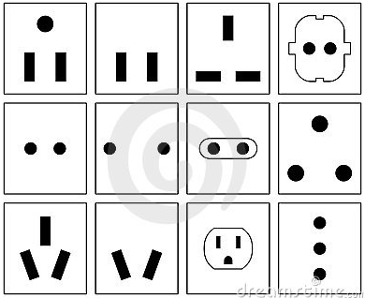
O que é um socket?
Segundo Plínio Ventura, tudo que pluga-se a qualquer coisa, pode ser considerado um socket.

Slide 3
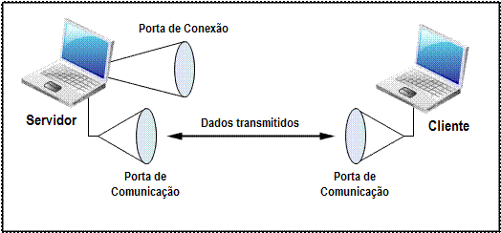
E no contexto de redes?
Segundo a Oracle, é o ponto de comunicação entre duas máquinas.

Slide 4
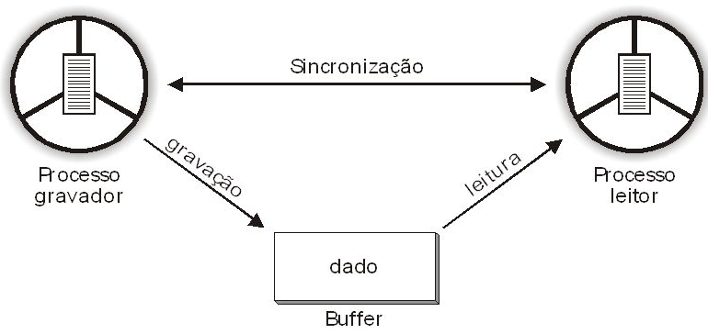
E no contexto de redes?
Comunicação Inter processos
Podem estar, ou não, na mesma máquina.

Slide 5
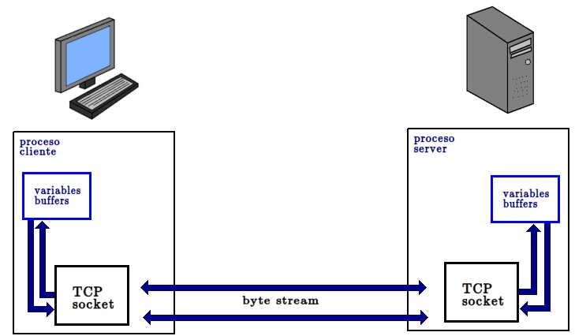
E no contexto de redes?
Aplicações Cliente-Servidor

Slide 6
Funcionamento geral
Uma aplicação cria um socket.
O tipo do socket determina o estilo de comunicação.
Envia dados para o socket para transmissão para a rede.
Recebe dados do socket.

Slide 7
Historia
Surgiu, em 1983, no sistema operacional Unix BSD (Berkeley Software Distribution)
Também podem ser chamados de Berkeley Sockets

Slide 8
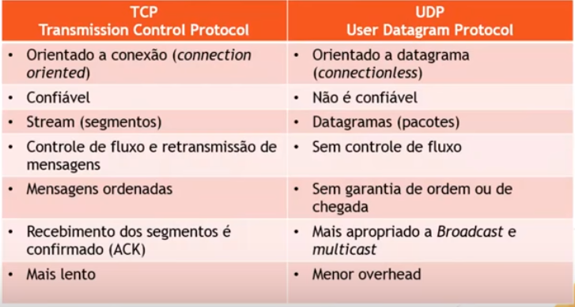
Socket TCP X Socket UDP

Slide 9
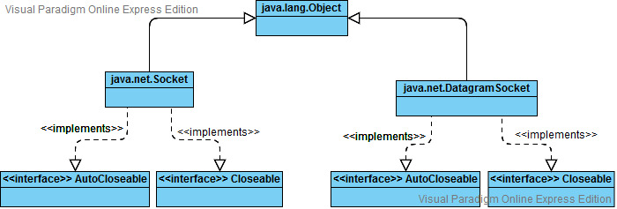
Diagrama

Slide 10
Documentação Java
Construtores:
Socket(String host, int port)
Socket(InetAddress address, int port)
Métodos
getInputStream()
getOutputStream()
getPort()
getLocalAddress()
getLocalPort()
isBound()
connect()
isClosed()
isConnected()
isInputShutdown()
isOutputShutdown()
shutdownInput()
shutdownOutput()
bind(SocketAddress bind)
close()
toString()

Slide 11
Referências
https://docs.oracle.com/en/java/javase/11/docs/api/java.base/java/net/Socket.html
https://www.devmedia.com.br/programacao-de-sockets-em-java/21138
http://h3dema.blogspot.com/2013/12/usando-sockets-para-criar-comunicacao.html
https://www.devmedia.com.br/java-socket-entendendo-a-classe-socket-e-a-serversocket-em-detalhes/31894
https://blog.pantuza.com/artigos/o-que-sao-e-como-funcionam-os-sockets
https://www.ateomomento.com.br/sockets/
https://en.wikipedia.org/wiki/Berkeley_sockets
https://pt.wikipedia.org/wiki/Soquete_de_rede#Soquetes_de_Rede
http://tencnolife.blogspot.com/2012/05/sockets-conceitos-e-definicoes-basicas.html
https://pplware.sapo.pt/tutoriais/networking/redes-sabe-o-que-sao-sockets-de-comunicacao-parte-i/

